Slide 1
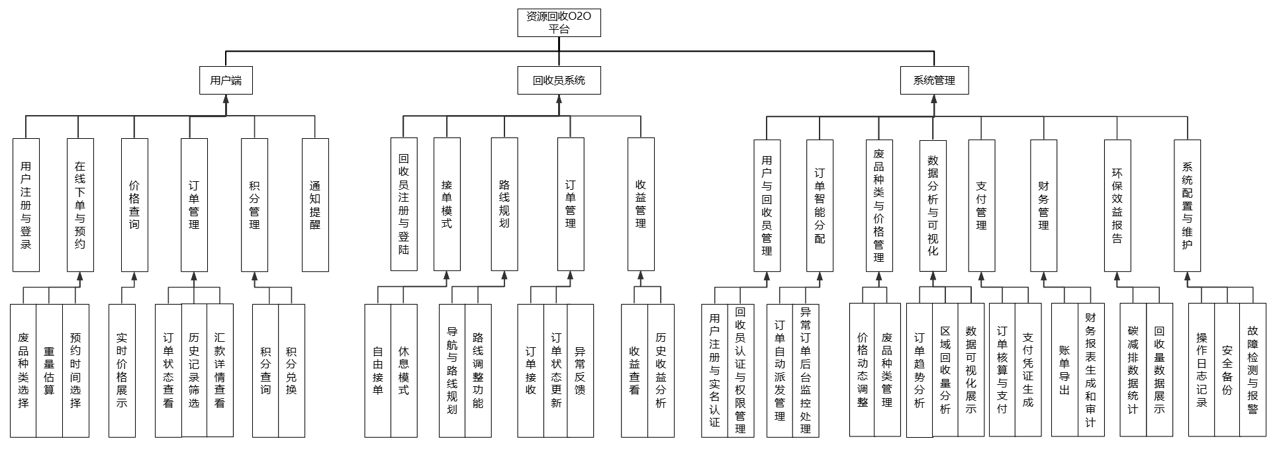
  需求分析

Slide 2
  第四部分
  小组分工
04
PART 04

Slide 3
物质与时间资源管理
Material and Time Resource Management
物质资源管理
时间资源管理
考察调研：
10.25日：考察完毕，讨论确定核心
10.27日：完成大部分文档编写
10.28日：总结建议，修改文档
10.29日：完成文档，最终检查
11.3日： 完成PPT报告
小组成员考察《搭把手回收》、《本地收废品》、《爱回收》等多个回收类微信小程序
资料搜集：
整合各类参考资料现场考察结果

Slide 4
报告形成过程
Report Formation Process
市场调研与需求分析
用例图绘制
模型覆盖状况分析
小组成员考察《搭把手回收》、《本地收废品》、《爱回收》等多个回收类微信小程序,了解了当前主流程序为用户提供的相应功能和需求，形成需求分析
。
完成需求分析和场景描述后，团队着手绘制用例图，描绘用户与系统的交互，同时细化各个用例、明确功能与参与角色之间的关系。
在完成类图与行为图设计后，团队分析了类图和行为模型对用例的覆盖情况，确保用例图中的功能得到类图和行为模型的支持。
01
02
03
04
05
03
功能图与场景描述
类图与行为图设计
基于系统需求分析，团队撰写了系统的场景描述，并规划了异常处理流程。
同时，明确了系统的核心功能，为后续的用例图和类图绘制奠定了基础。
在用例分析完成后，团队确定了系统所需的各类、每个类的属性和方法；设计了类结构，包括抽象类和内部类，以优化类之间的关联和模块的灵活性。
同时，绘制顺序图，以展现系统各个对象在操作过程中的相互协作与调用，描述了对象间的信息交换流程。

